Slide 1

CES’eat
Présentation projet
Mohamed Himeur, Lucas Moniot, Noémie Rappeneau, Omar Sedrati, Axel Vion

Slide 2



Introduction
Objectif
Présentation de la démarche globale du projet
Contexte
Projet en mode agile intégrant des compétences techniques et organisationnelles
Philosophie
Simulation d’un environnement professionnel pour expérimenter la gestion de projet et le travail en équipe sur un projet web.

Slide 3
Déroulé de la présentation
contexte
Rappel du besoin
Présentation du groupe
Organisation du groupe
Développement et Démonstration
Planification
Architecture globale de la solution informatique
Démonstration
Analyse
Analyse des écarts
Bilan projet
Bilan individuel
Conclusion

Slide 4
contexte

Slide 5


﻿Rappel du besoin
Objectifs fonctionnels
Contexte du projet
Développement d’une plateforme logicielle distribuée pour la restauration en ligne
Objectif du projet
Optimiser la gestion des commandes et des livraisons
Intégration de plusieurs acteurs
Clients, restaurateurs, livreurs, développeurs tiers, services commerciaux et techniques
Contexte – Développement et démonstration – Analyse - Conclusion

Slide 6






﻿Rappel du besoin
Objectifs techniques
Utilisateurs finaux
Commander, payer, suivre une livraison
Parrainage et notifications
Développeurs tiers
Accéder à l’API, télécharger des composants
Restaurateurs
Gérer menus, commandes et statistiques
Service commercial
Suivi en temps réel des performances commerciales
Livreurs
Accepter/refuser des livraisons, validation via QR Code
Service technique
Supervision, monitoring, gestion des performances
Contexte – Développement et démonstration – Analyse - Conclusion

Slide 7


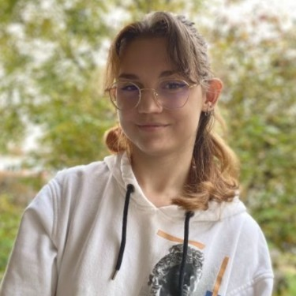
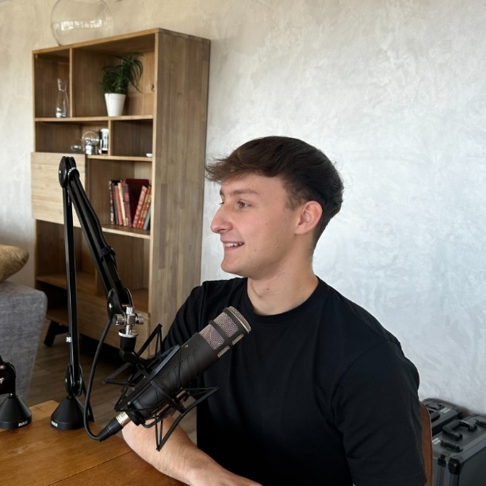
﻿Présentation du groupe
Mohamed Himeur
Responsable sécurité
Lucas Moniot
Développeur frontend
Noémie Rappeneau
Cheffe de projet
Omar Sedrati
DevOps & infrastructure
Axel Vion
Développeur Backend
Contexte – Développement et démonstration – Analyse - Conclusion

Slide 8





Spécialités techniques
Organisation du groupe
Chef.fe de projet
Coordination globale, gestion des risques et supervision de l’architecture logicielle.
DevOps & infrastructure
Mise en place du CI/CD, déploiement cloud et conteneurisation.
Développeur backend
Modélisation des bases de données et développement des services microservices.
Responsable sécurité
Implémentation des protocoles d’authentification et respect des normes RGPD.
Développeur frontend
Conception de l’interface utilisateur et gestion de l’expérience utilisateur.
Contexte – Développement et démonstration – Analyse - Conclusion

Slide 9
Organisation du groupe
Méthode de collaboration
Méthodologie agile
daily meetings
backlog refinement
sprint reviews
Réunion quotidienne
Chaque membre indique ce qu’il a accompli, ce qu’il prévoit de faire et signale les points bloquants
Objectifs : synchroniser l’équipe, partager l’avancement, identifier et résoudre rapidement les obstacles
Réunion hebdomadaire
Permet d’anticiper les besoins et de s’assurer que le backlog soit toujours à jour et prêt pour le prochain sprint
Objectifs : réviser et prioriser les tâches à venir, clarifier les user stories et estimer la charge de travail
Réunion de clôture d’un sprint
Facilite l’amélioration continue et ajuste le backlog en fonction des feedbacks reçus
Objectifs : présenter les fonctionnalités développées, recueillir les retours de l’équipe et des parties prenantes, et évaluer les résultats du sprint
Contexte – Développement et démonstration – Analyse - Conclusion

Slide 10

Organisation du groupe
outils de collaboration
Trello
Outil de gestion de projet visuel permettant d’organiser le travail en colonnes et d’avoir une vision claire de l’avancement
du projet.
Contexte – Développement et démonstration – Analyse - Conclusion

Slide 11
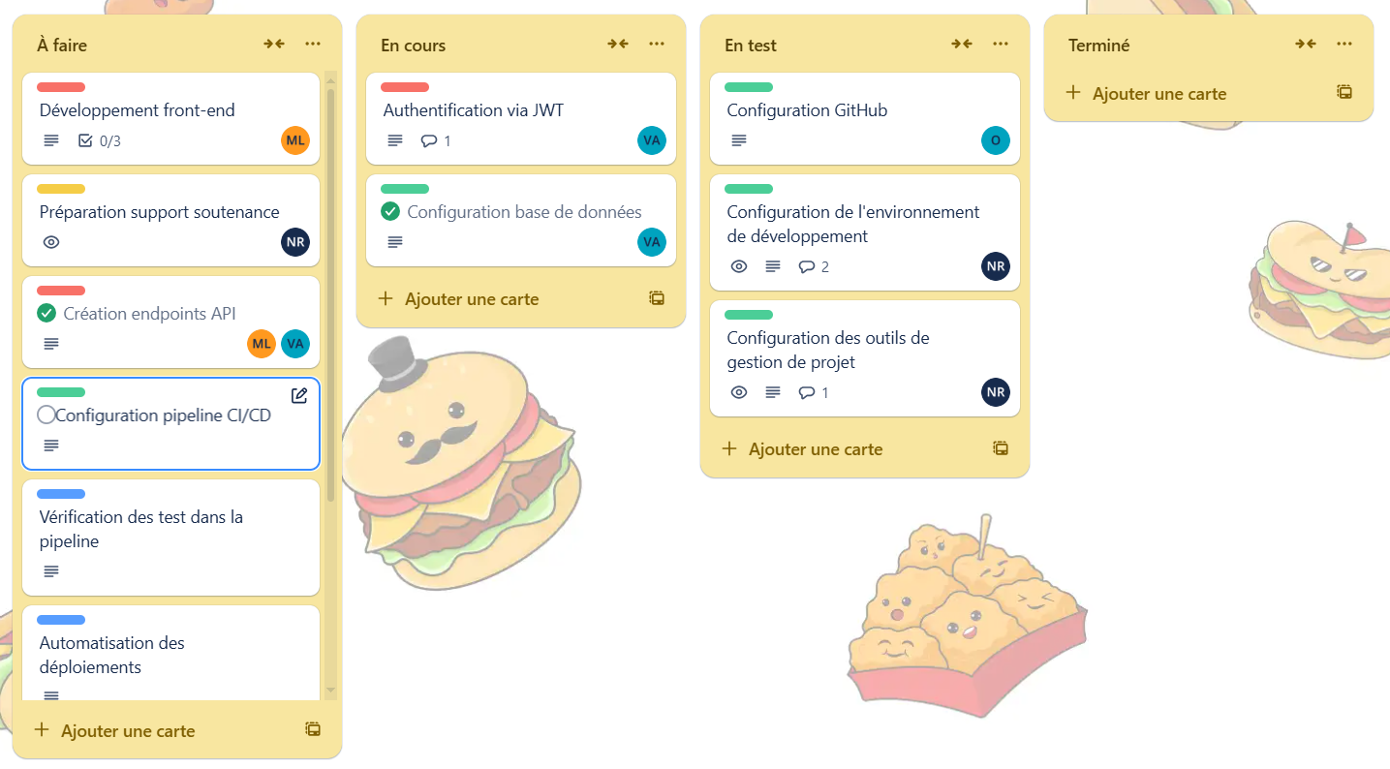
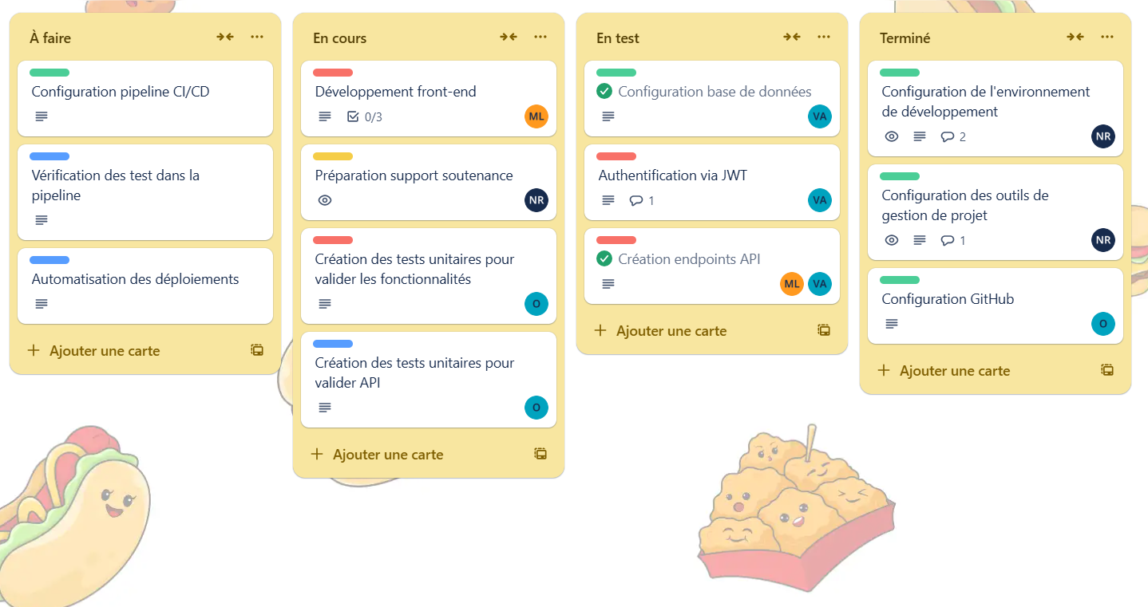
Organisation du groupe
outils de collaboration
Trello
Contexte – Développement et démonstration – Analyse - Conclusion

Slide 12

Organisation du groupe
outils de collaboration
Trello
Outil de gestion de projet visuel permettant d’organiser le travail en colonnes et d’avoir une vision claire de l’avancement
du projet.
Microsoft teams
Plateforme de collaboration intégrée centralisant les discussions et le
partage de documents.
Contexte – Développement et démonstration – Analyse - Conclusion

Slide 13

Organisation du groupe
outils de collaboration
Trello
Outil de gestion de projet visuel permettant d’organiser le travail en colonnes et d’avoir une vision claire de l’avancement
du projet.
Microsoft teams
Plateforme de collaboration intégrée centralisant les discussions et le
partage de documents.
Github
Solution de versionnage et de collaboration pour le code source.
Contexte – Développement et démonstration – Analyse - Conclusion

Slide 14
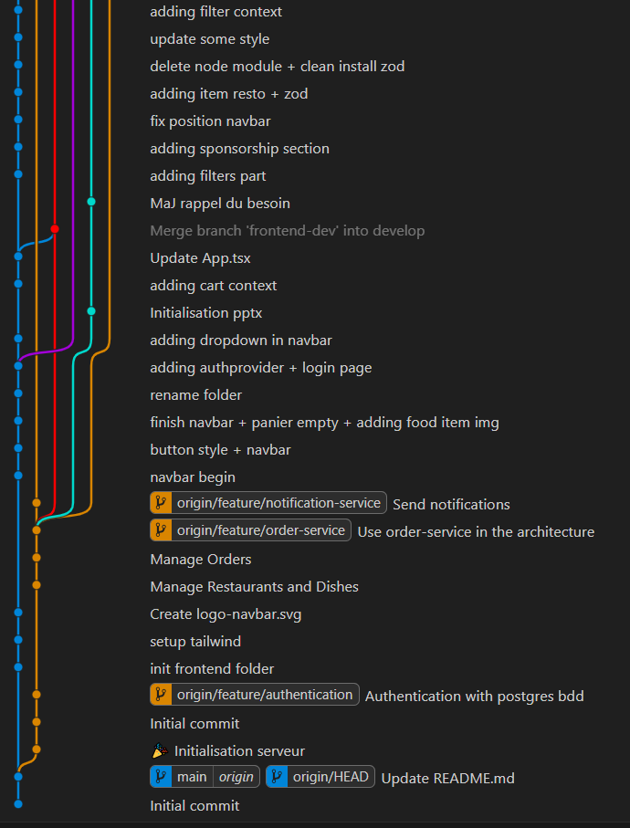
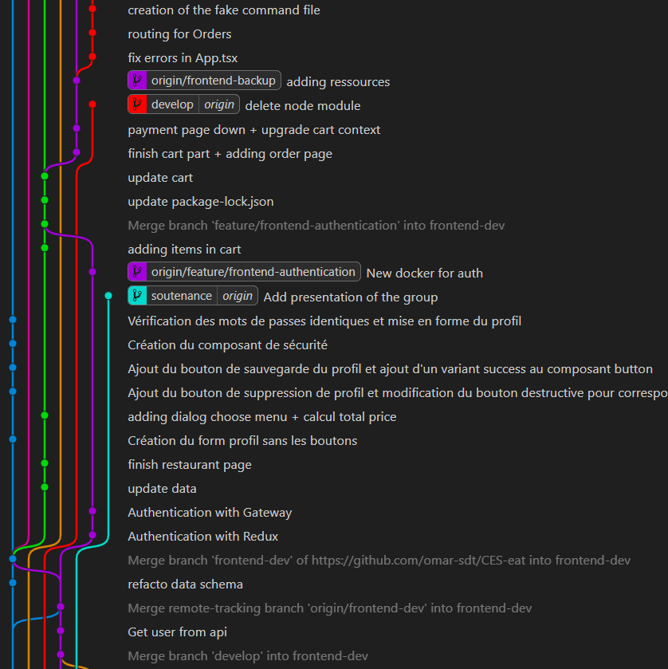
Organisation du groupe
outils de collaboration
Github
Contexte – Développement et démonstration – Analyse - Conclusion

Slide 15
Développement et Démonstration

Slide 16
Analyse

Slide 17
Bilan individuel
Axel
Ce qui a bien marché :
À compléter.
Ce qui a bloqué ou ralenti :
À compléter.
Ce que j’ai appris:
À compléter.
Contexte – Développement et démonstration – Analyse - Conclusion

Slide 18
Bilan individuel
Omar
Ce qui a bien marché :
À compléter.
Ce qui a bloqué ou ralenti :
À compléter.
Ce que j’ai appris:
À compléter.
Contexte – Développement et démonstration – Analyse - Conclusion

Slide 19
Bilan individuel
mohamed
Ce qui a bien marché :
À compléter.
Ce qui a bloqué ou ralenti :
À compléter.
Ce que j’ai appris:
À compléter.
Contexte – Développement et démonstration – Analyse - Conclusion

Slide 20
Bilan individuel
lucas
Ce qui a bien marché :
À compléter.
Ce qui a bloqué ou ralenti :
À compléter.
Ce que j’ai appris:
À compléter.
Contexte – Développement et démonstration – Analyse - Conclusion

Slide 21
Bilan individuel
Noémie
Ce qui a bien marché :
À compléter.
Ce qui a bloqué ou ralenti :
À compléter.
Ce que j’ai appris:
À compléter.
Contexte – Développement et démonstration – Analyse - Conclusion

Slide 22
Conclusion

Slide 23


Conclusion
Récapitulatif de la démarche
Mise en place de l’infrastructure de base (base de données et endpoints API)
Le client peut client commander, avec réception par le restaurant et notification au livreur
Réalisation de plusieurs écrans côté front mais certaines fonctionnalités back restent à développer
Les tests automatisés n’ont pas encore été implémentés
Perspectives d’avenir
Intégrer davantage de restaurants et finaliser les fonctionnalités back-end
Implémenter une stratégie de tests automatisés
Optimiser l’architecture pour une mise en production efficace.
Contexte – Développement et démonstration – Analyse - Conclusion

Slide 25
Group Project
Presented By : Group Borcelle

Slide 26
Project Overview
Presentations are communication tools that can be used as demonstrations, lectures, speeches, reports, and more. Mostly presented before an audience, it serves a variety of purposes, making presentations powerful tools for convicing and teaching.

Slide 27



﻿Présentation du groupe
Juliana Silva
Olivia Wilson
Claudia Alves

Slide 28
﻿Project Timeline
 | Week 1 | ﻿Week 2 | ﻿Week 3 | ﻿Week 4
Task Name
Task Name
Task Name

Slide 29
Background
General Overview
History
Presentations are communication tools that can be used as demonstrations, lectures, speeches, reports, and more.
Presentations are communication tools that can be used as demonstrations, lectures, speeches, reports, and more.

Slide 30
﻿Project Goals
first
second
Presentations are communication tools that can be used as demonstrations.
Presentations are communication tools that can be used as demonstrations.

Slide 31
﻿Process
Step 1
Step 2
Step 3
Presentations are communication tools that can be used as demonstrations.
Presentations are communication tools that can be used as demonstrations.
Presentations are communication tools that can be used as demonstrations.

Slide 32
﻿Result and findings
Result 1
Presentations are communication tools that can be used as demonstrations, lectures, speeches, reports, and more.
Result 2
Presentations are communication tools that can be used as demonstrations, lectures, speeches, reports, and more.

Slide 33
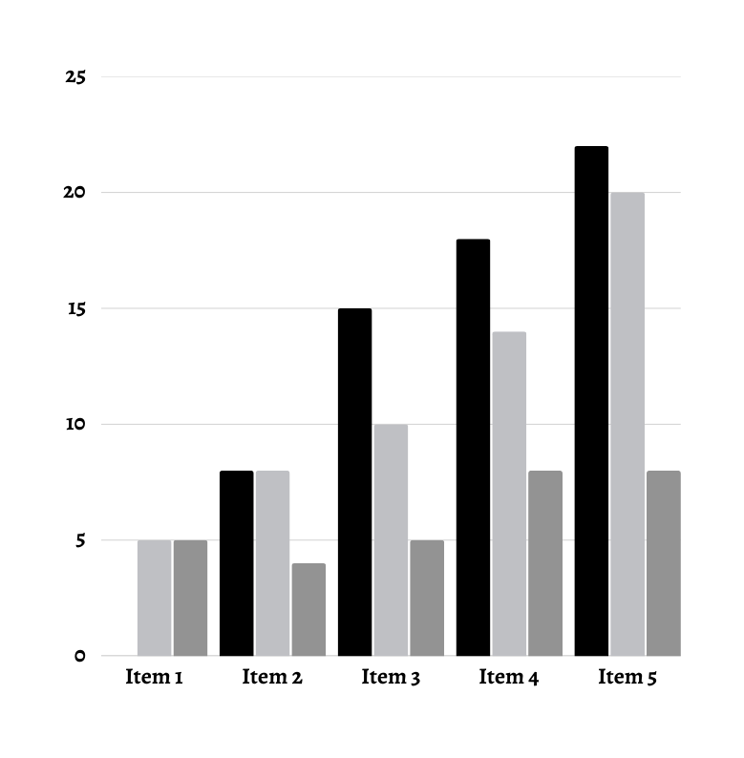
﻿Result and findings
result 1
Presentations are communication tools that can be used as demonstrations, lectures, speeches, reports, and more.

Slide 34
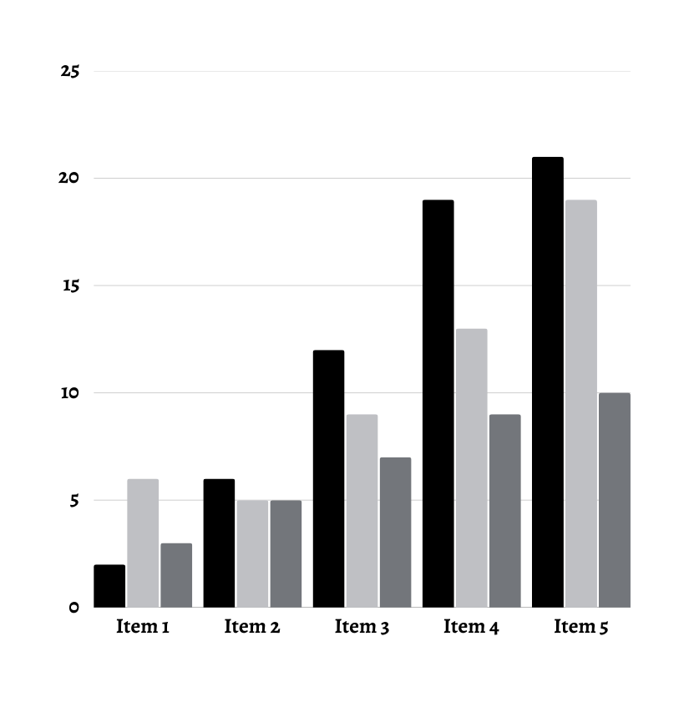
﻿Result and findings
result 2
Presentations are communication tools that can be used as demonstrations, lectures, speeches, reports, and more.

Slide 35
Resources
Link Name : .............................................
Brief Description : ............................................
Link Name : .............................................
Brief Description : ............................................
Link Name : .............................................
Brief Description : ............................................

Slide 36
Conclusion
Presentations are communication tools that can be used as demonstrations, lectures, speeches, reports, and more. Mostly presented before an audience, it serves a variety of purposes, making presentations powerful tools for convicing and teaching.

Slide 37
Does Anyone Have a Questions?

Slide 38
Thank you

